Slide 1
마이크로프로세서 설계 및 실습 발표
슬롯머신 게임기
2019920057 컴퓨터과학부 최명재

Slide 2
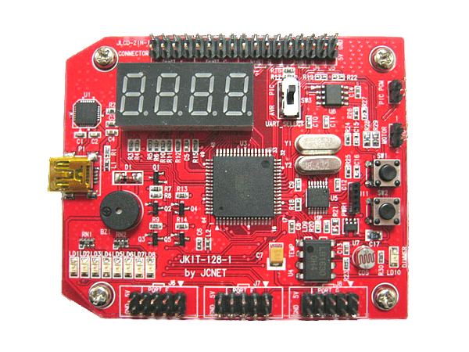
슬롯머신 게임기
FND ‘7777’과 같은 형식으로 화면을 출력
릴 결과 | 당첨
7777 | 1st
1111
1234 | 2nd
2143
3337 | 3rd
1345
else | Fail
스위치1 게임 진행/릴(Reel) 정지
스위치2 게임 다시 시작
부저 게임 노래/효과음 출력

Slide 3
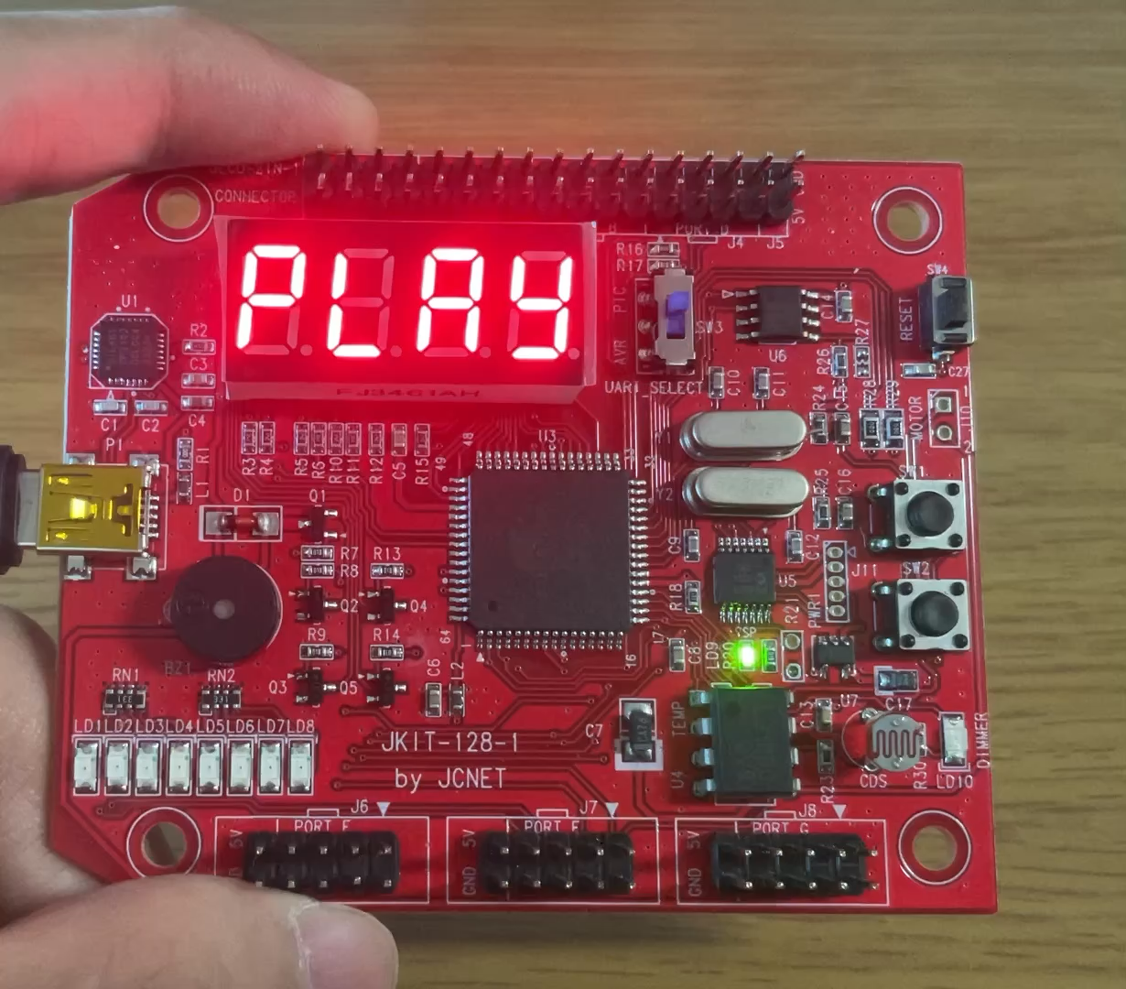
슬롯머신 게임기
실행 영상

